Slide 1




Aplicație E-MAIL
Proiect Inginerie Software
Studenți: Pucani Liviu Cătălin
Tanul Gabriel-Ștefan
Profesor coordonator: ing. Mitrea Delia-Alexandrina

Slide 2
1. Specificații şi analiza sistemului
2. Precizarea limbajului de programare ales (plus motivație), a sistemului de operare sub care se face implementarea, a cerințelor hardware
3. Fundamente teoretice
4. Proiectarea aplicației
4.1. Descrierea arhitecturii sistemului (plus diagrama)
4.2. Identificarea funcționalităților aplicației (diagrama de cazuri de utilizare)
4.3. Diagrama de clase
4.4. Diagrame de interacțiune: activitate, secvență, colaborare
4.5. Detalii de implementare: diagrama bazei de date, diagrama de clase cu attribute şi metode, diagrama de module şi componente
4.6. Cazuri de testare
5. JUnit Testing
6. Manual de instalare şi utilizare
7. Concluzii şi dezvoltări ulterioare
8. Bibliografie

Slide 3
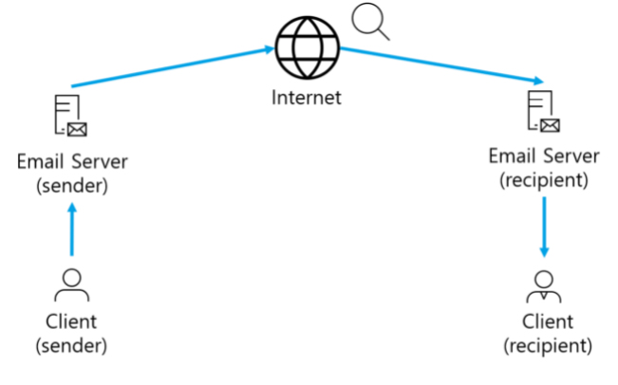
1. Specificații şi analiza sistemului

Slide 4








2. Precizarea limbajului de programare ales, a sistemului de operare sub care se face implementarea, a cerințelor hardware
Limbaj de programare ales: JAVA scris în Intellij IDEA în Maven Project
Framework folosit pentru crearea celor 2 puncte de acces: JAVA Spring
Bază de date scrisă în MongoDB
Limbaje scripturale pentru manipularea datelor și a părții front-end: Thymeleaf, Javascript, Bootstrap
Sistem de operare: Windows 10

Slide 5
3. Fundamente teoretice
Arhitectura client/server este o arhitectură de reţea bidirecțională în care fiecare calculator sau proces din reţea este un client sau un server.
Calculatorul client este acela care interacţionează cu un utilizator şi care în majoritatea tipurilor de arhitecturi client/server are două sarcini: logica prezentării (interfaţa cu utilizatorul) şi logica aplicaţiei (afacerii).
Calculatorul server poate fi orice calculator de birou puternic, super-servere specializate al căror rol într-o reţea este acela de a furniza servicii şi resurse utilizatorilor. Funcţia de bază a acestuia este responsabilitatea administrării accesului la baza de date.

Slide 6
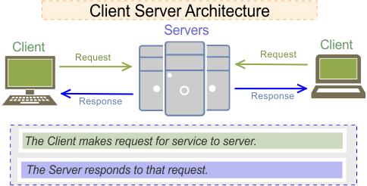
4. PROIECTAREA APLICAȚIEI
4.1. Descrierea arhitecturii Sistemului

Slide 7
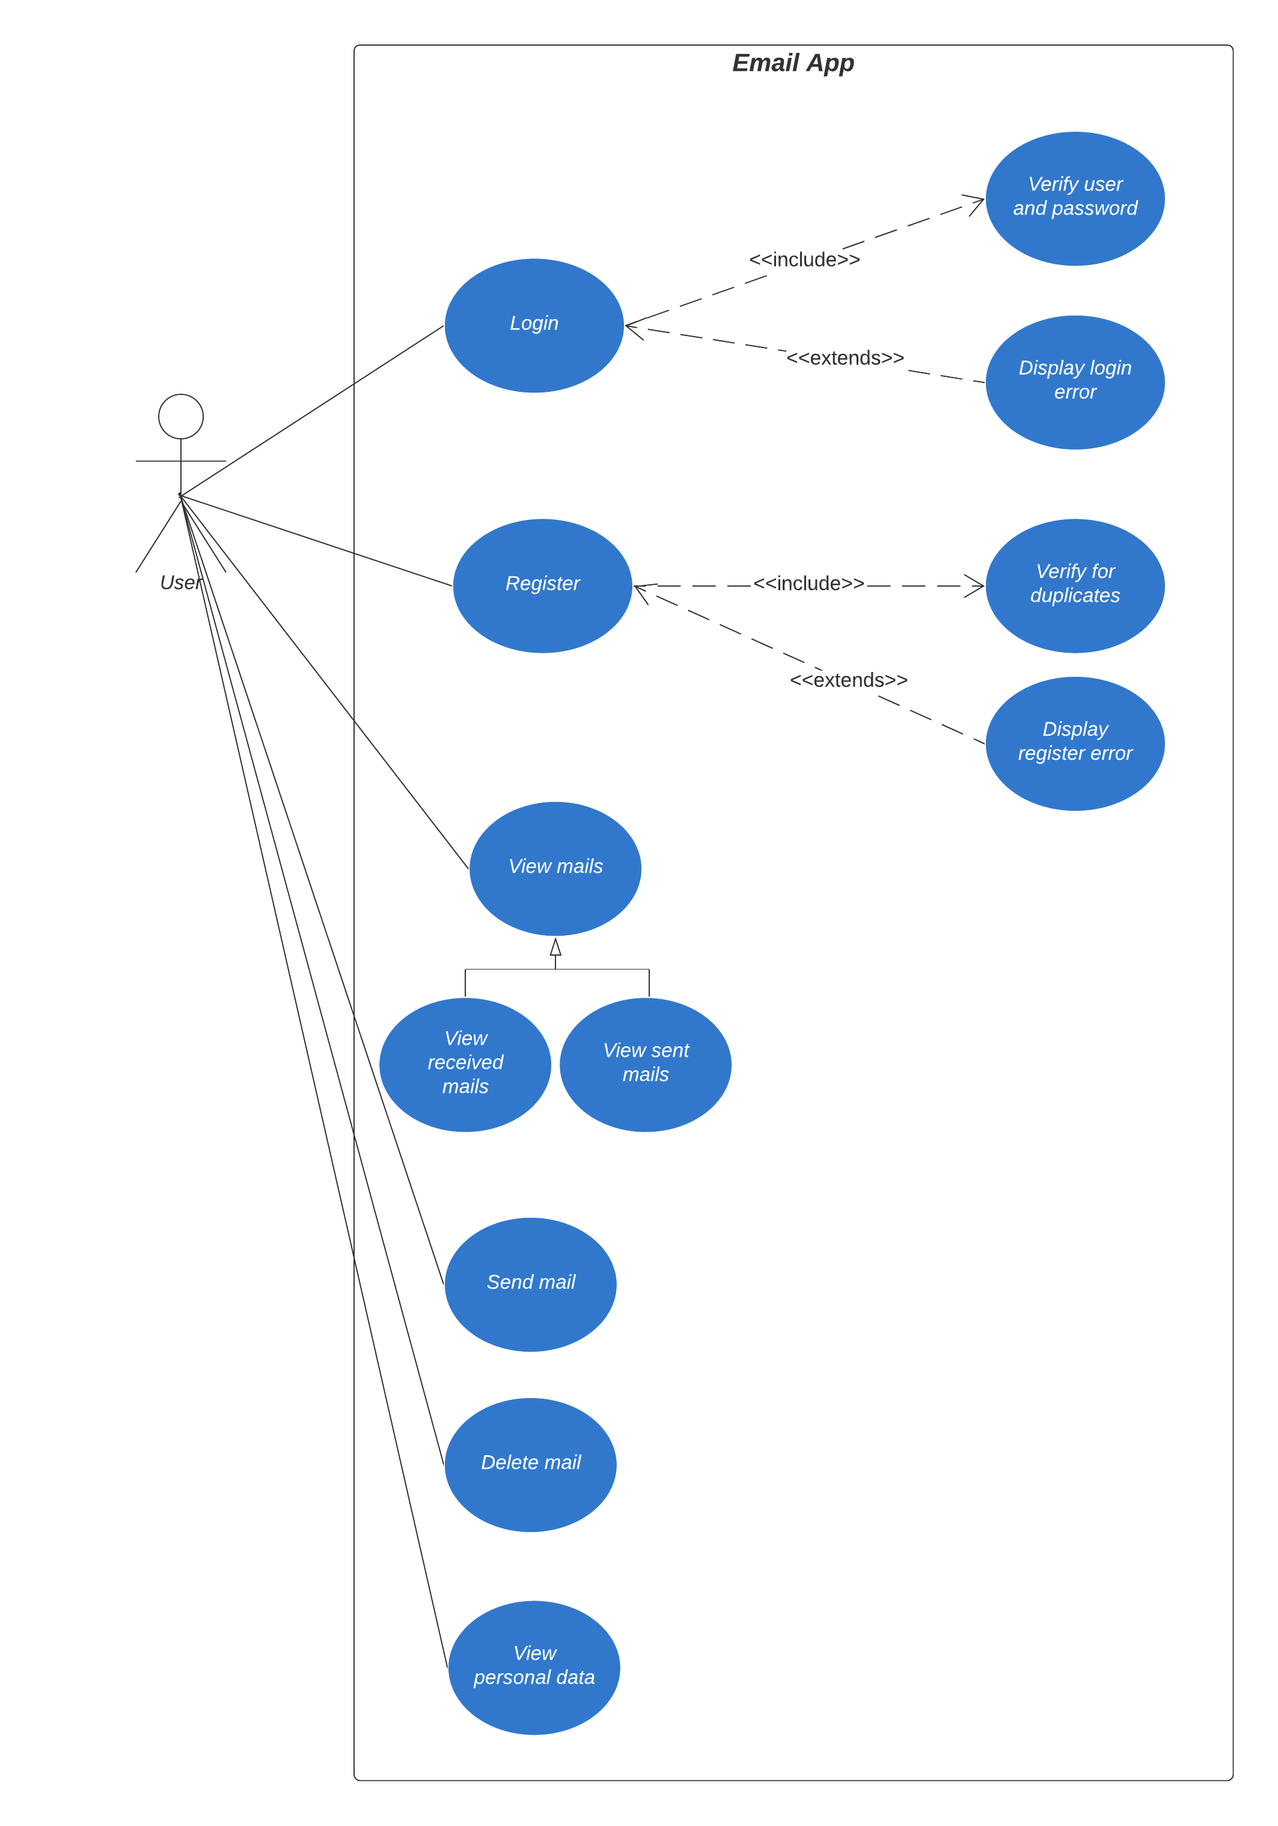
4. PROIECTAREA APLICAȚIEI
4.2.Identificarea funcționalităților aplicației

Slide 8
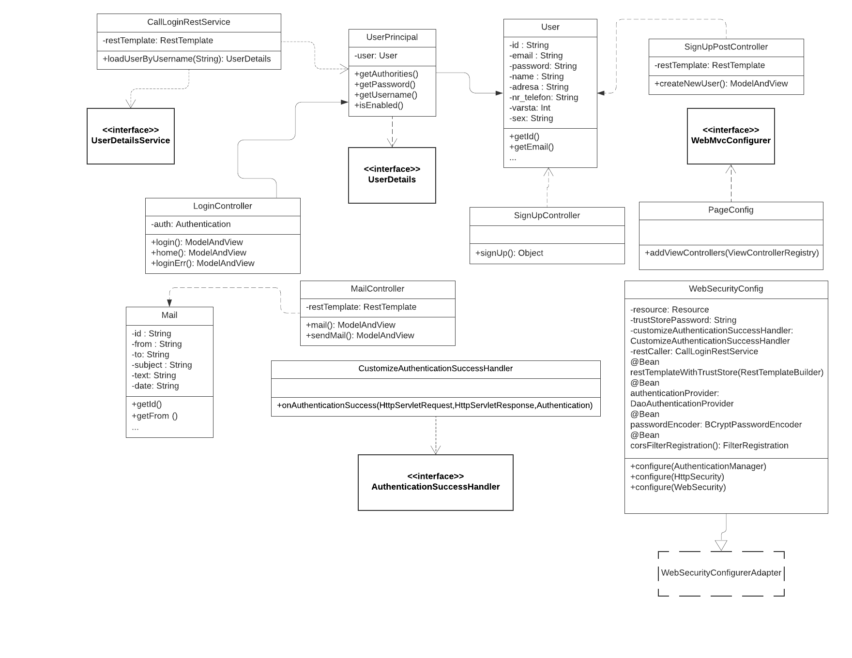
4. PROIECTAREA APLICAȚIEI
4.3. Diagrama de clase – Client side

Slide 9
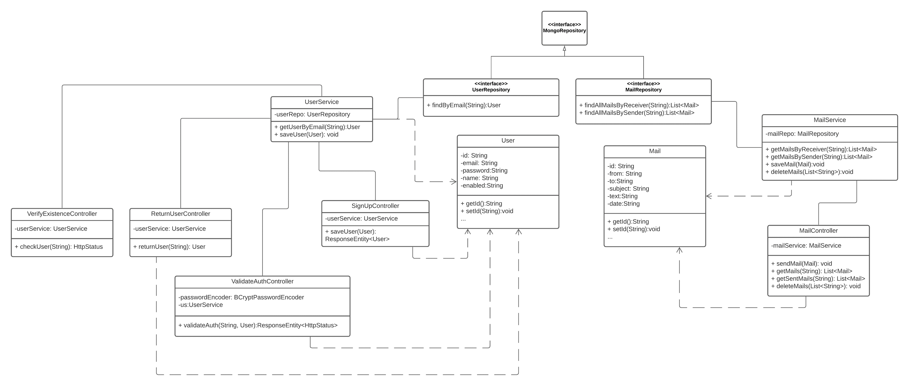
4. PROIECTAREA APLICAȚIEI
4.3. Diagrama de clase – SERVER SIDE

Slide 10
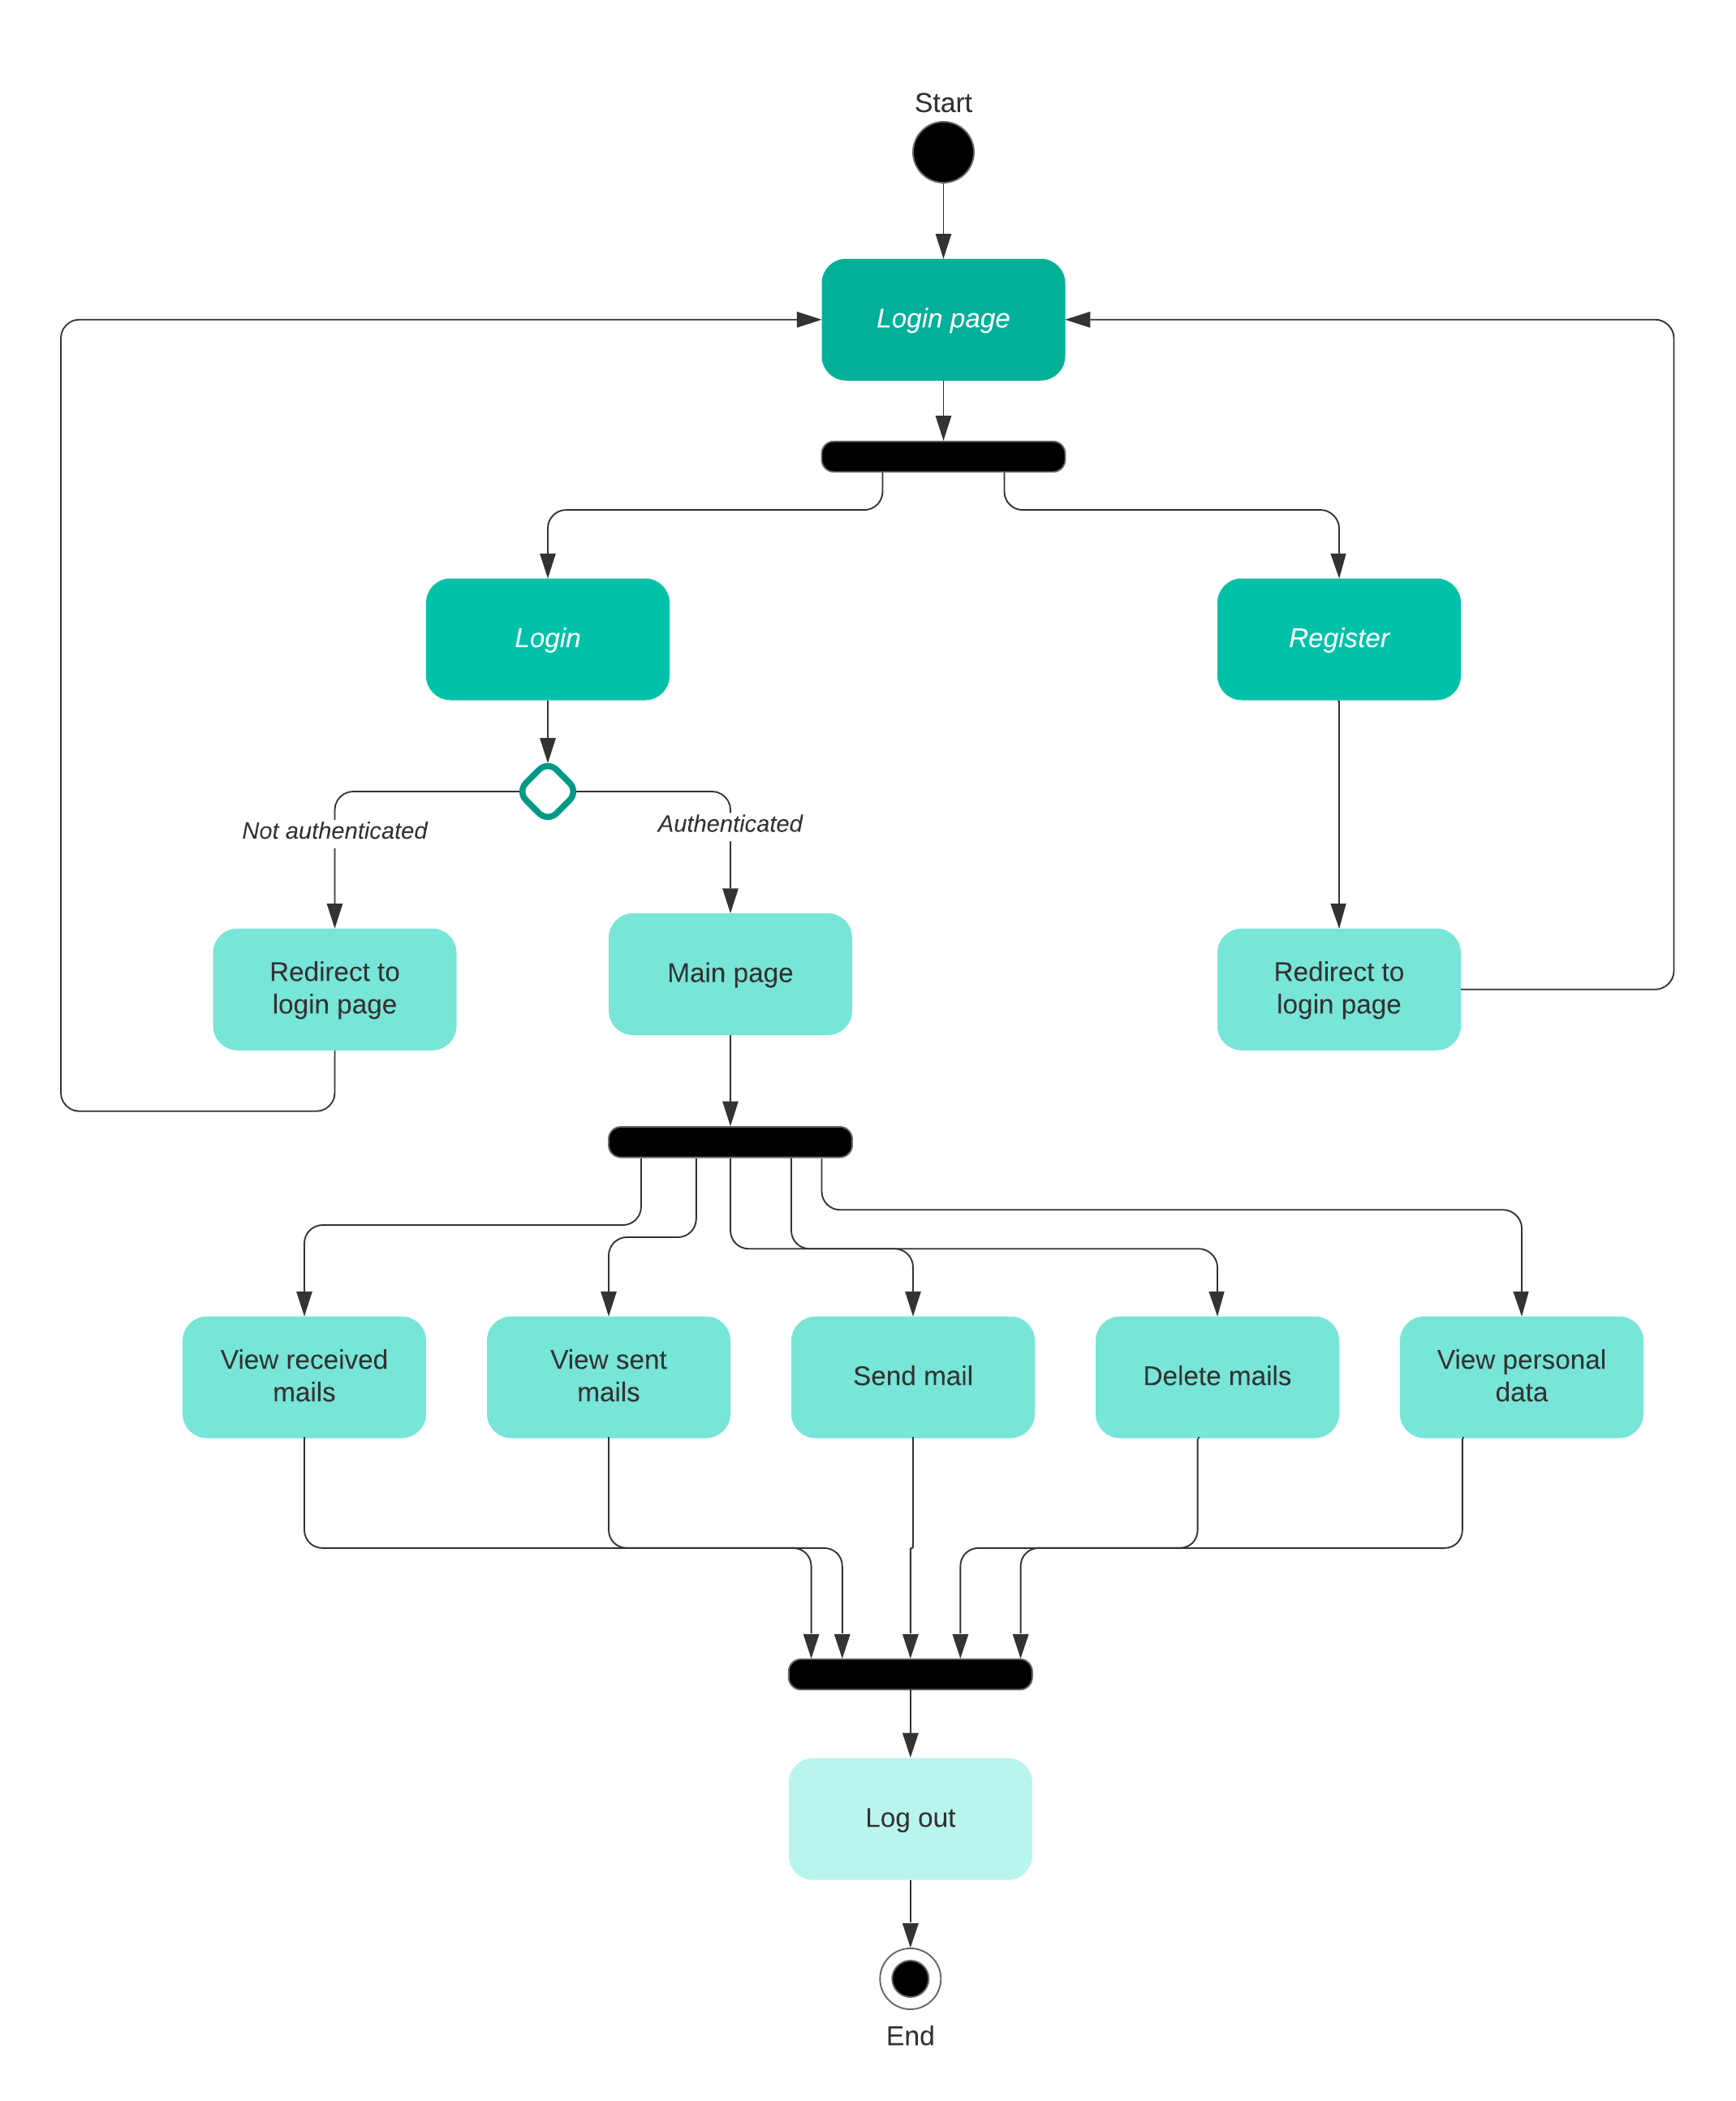
4. PROIECTAREA APLICAȚIEI
4.4. Diagrama de Activitate

Slide 11
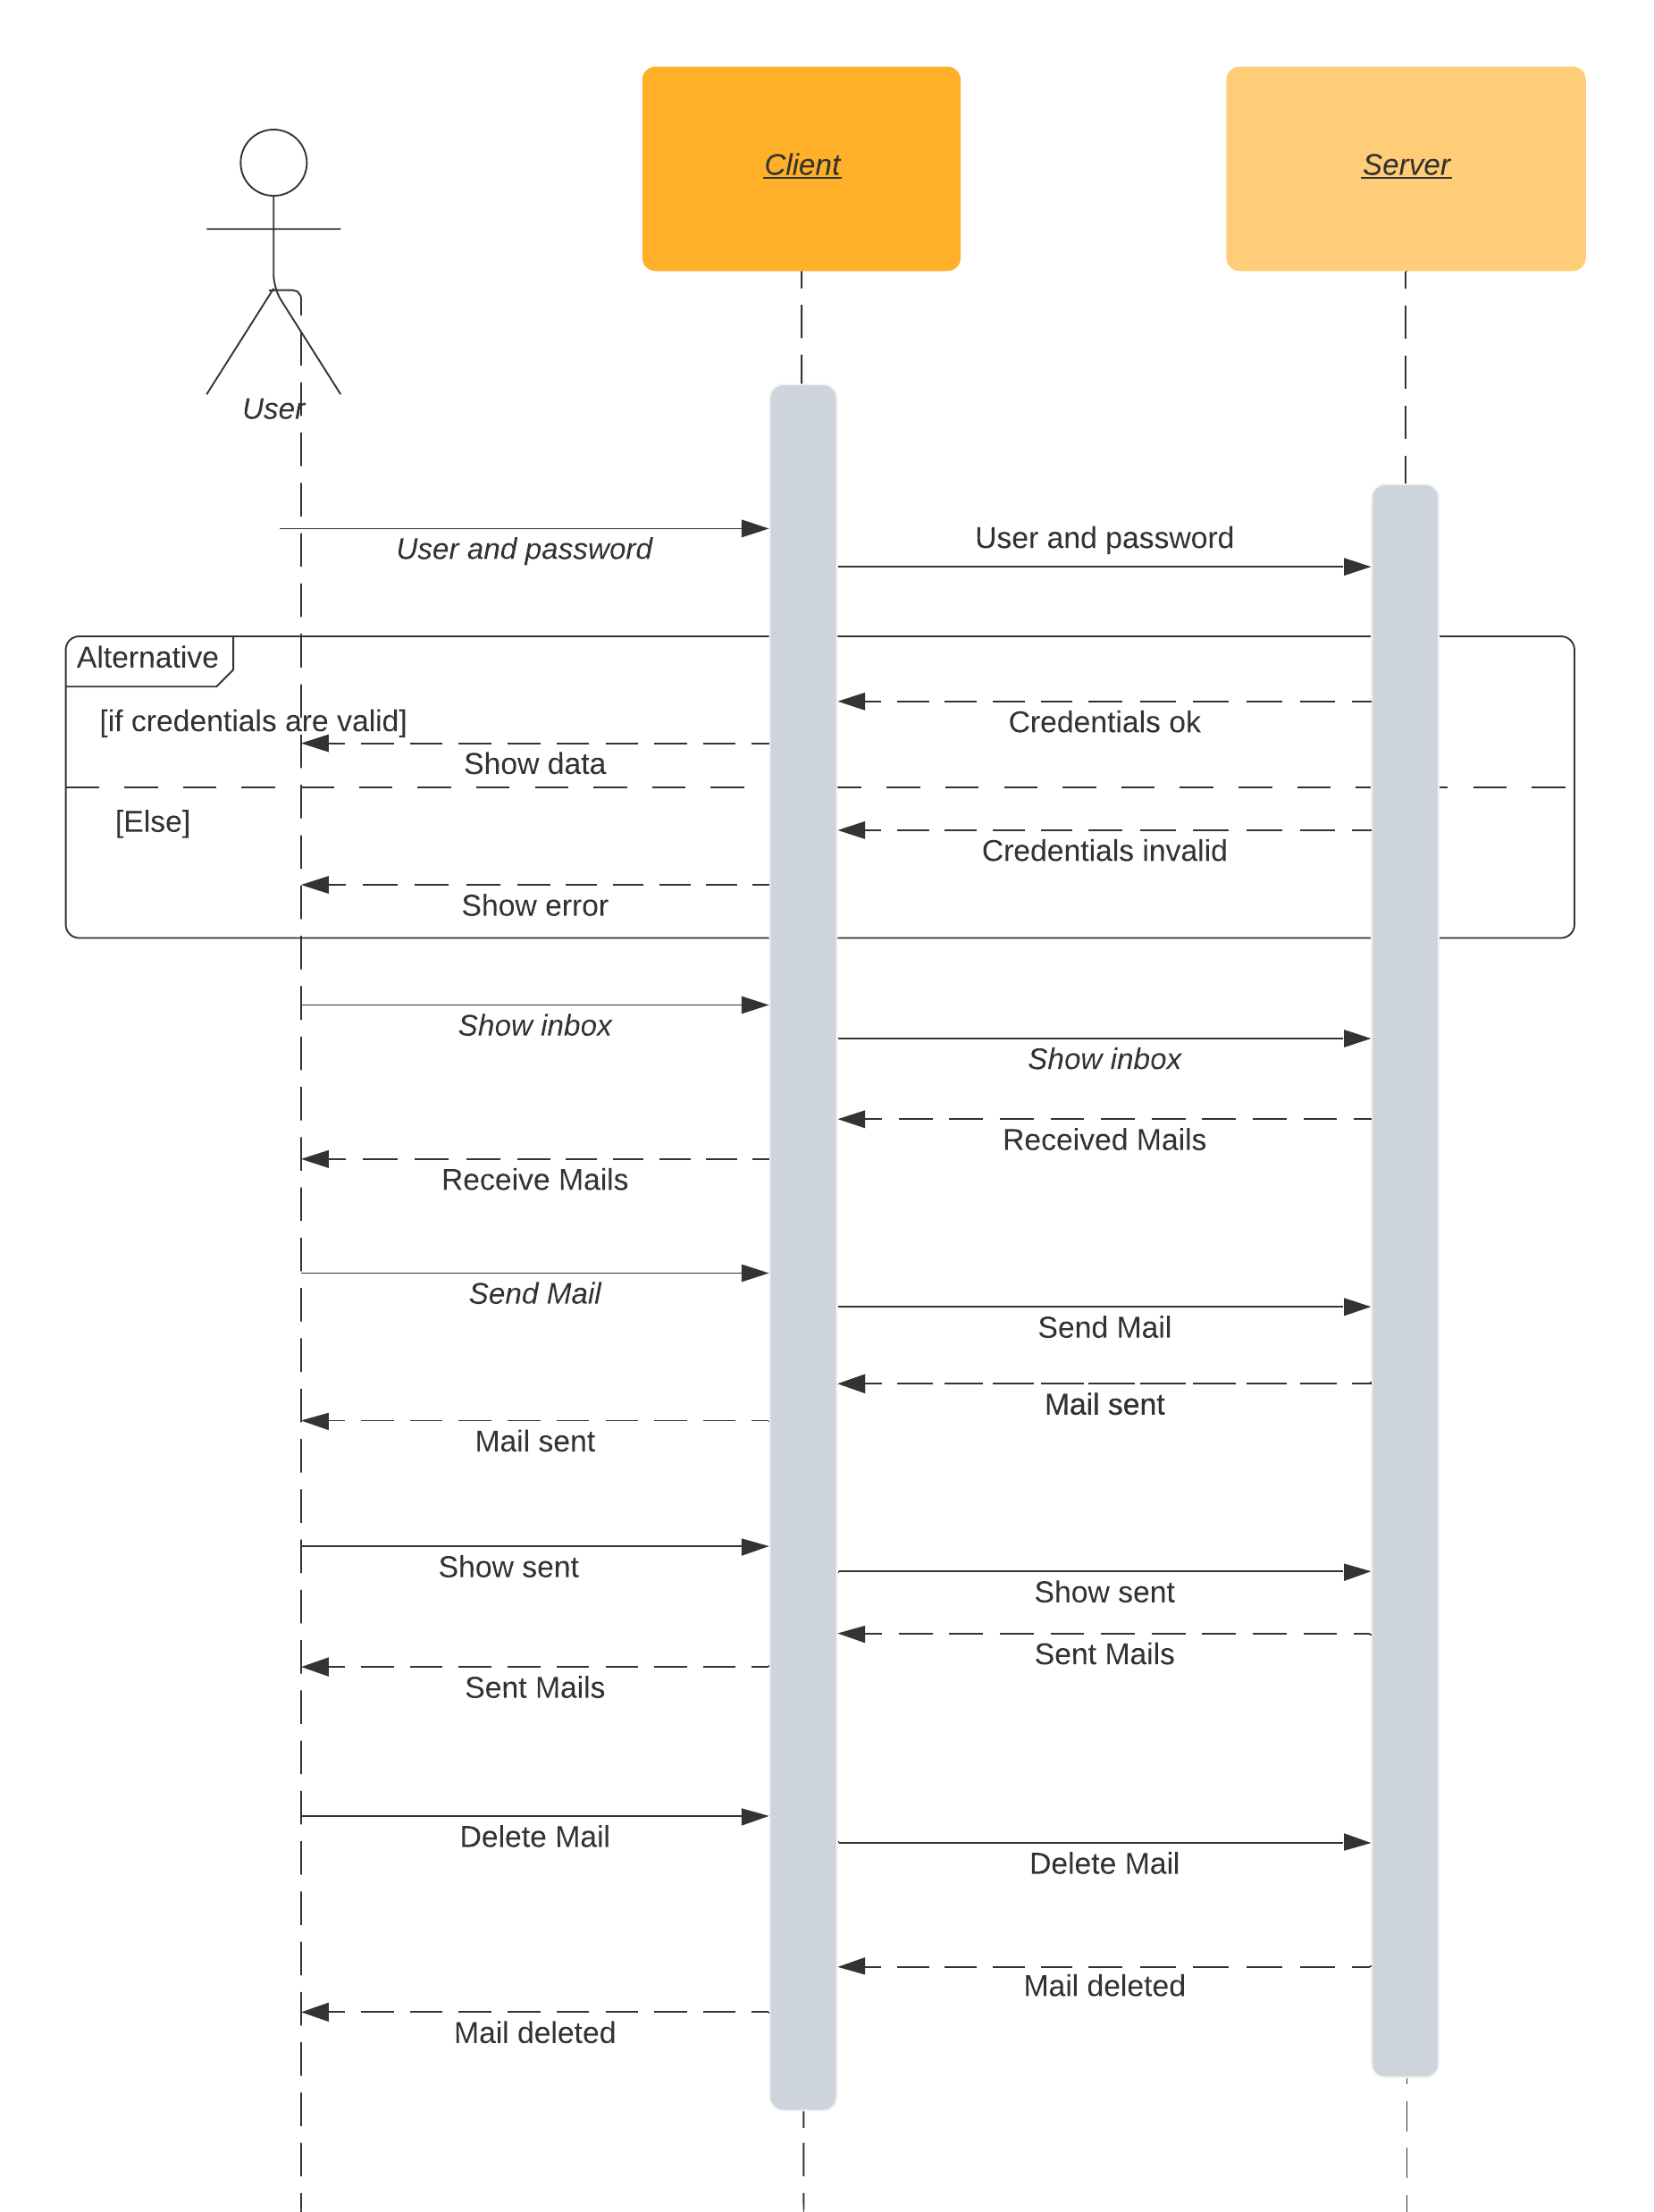
4. PROIECTAREA APLICAȚIEI
4.4. Diagrama de SECVENȚE

Slide 12
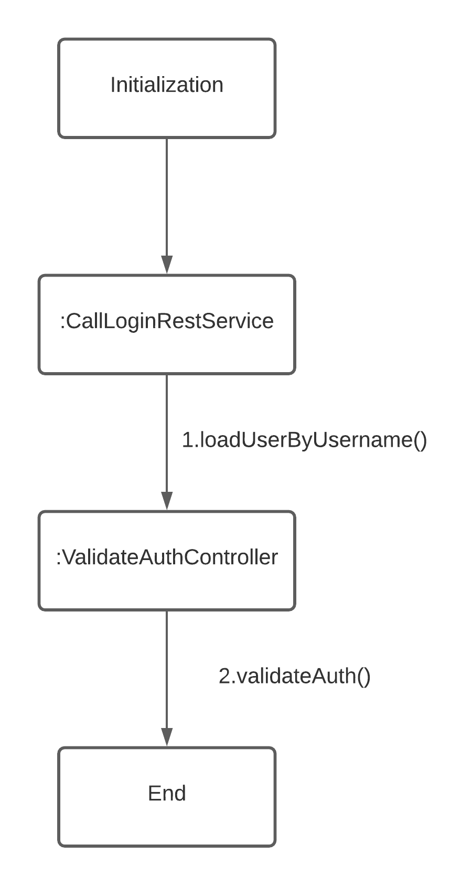
4. PROIECTAREA APLICAȚIEI
4.4. DiagramA DE COLABORARE

Slide 13
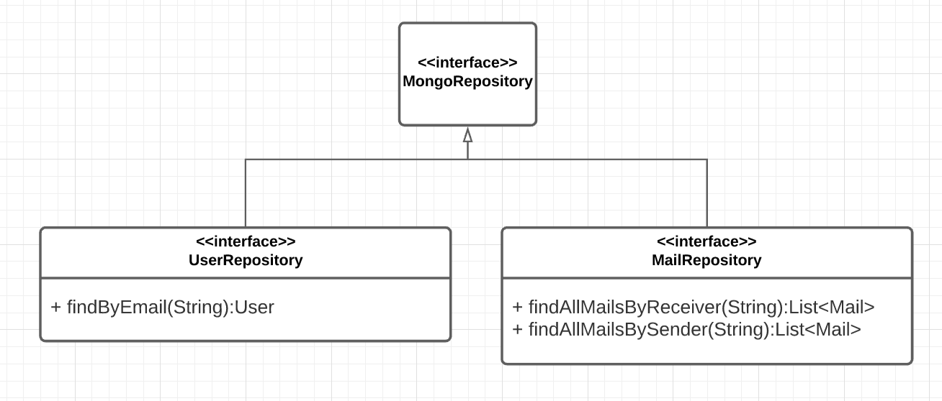
4. PROIECTAREA APLICAȚIEI
4.5. Diagrama de CLASE – Bază de date
Baza de date se accesează folosind repository-ul MongoRepository predefinit care este moștenit
de interfețele UserRepository și MailRepository manipulând datele în funcție de clasele arondate
fiecarei interfețe.

Slide 14
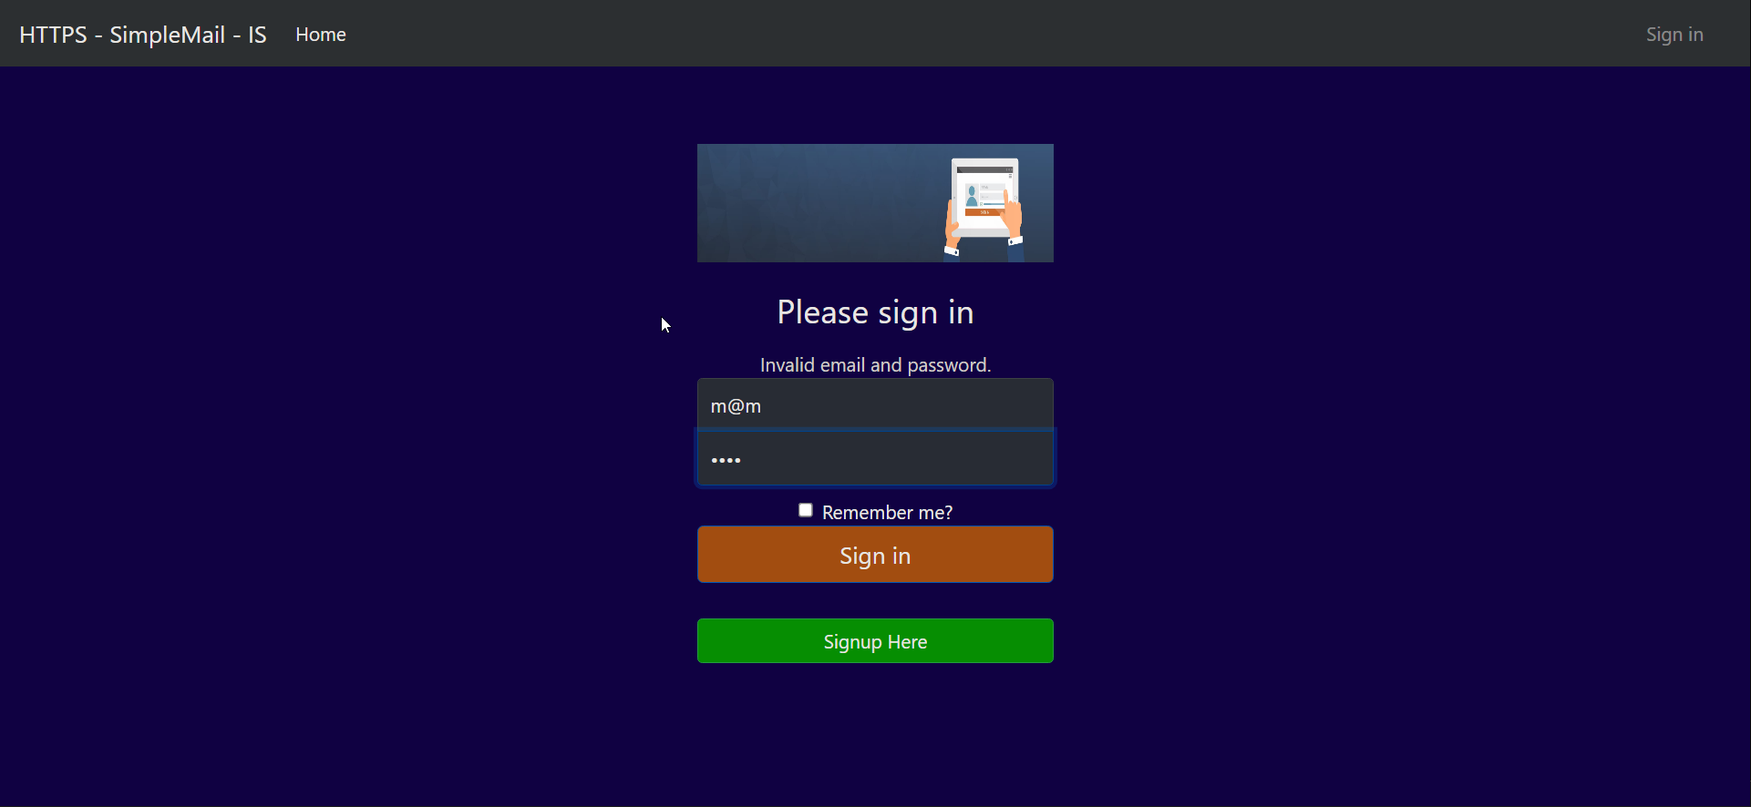
4. PROIECTAREA APLICAȚIEI
4.6. CAZURI DE TESTARE
Am pornit testarea de la partea de login, user-name și parolă incorecte apoi trimiterea și ștergerea
unui email.
Afișarea unui mesaj corespunzător în cazul autentificării greșite

Slide 15
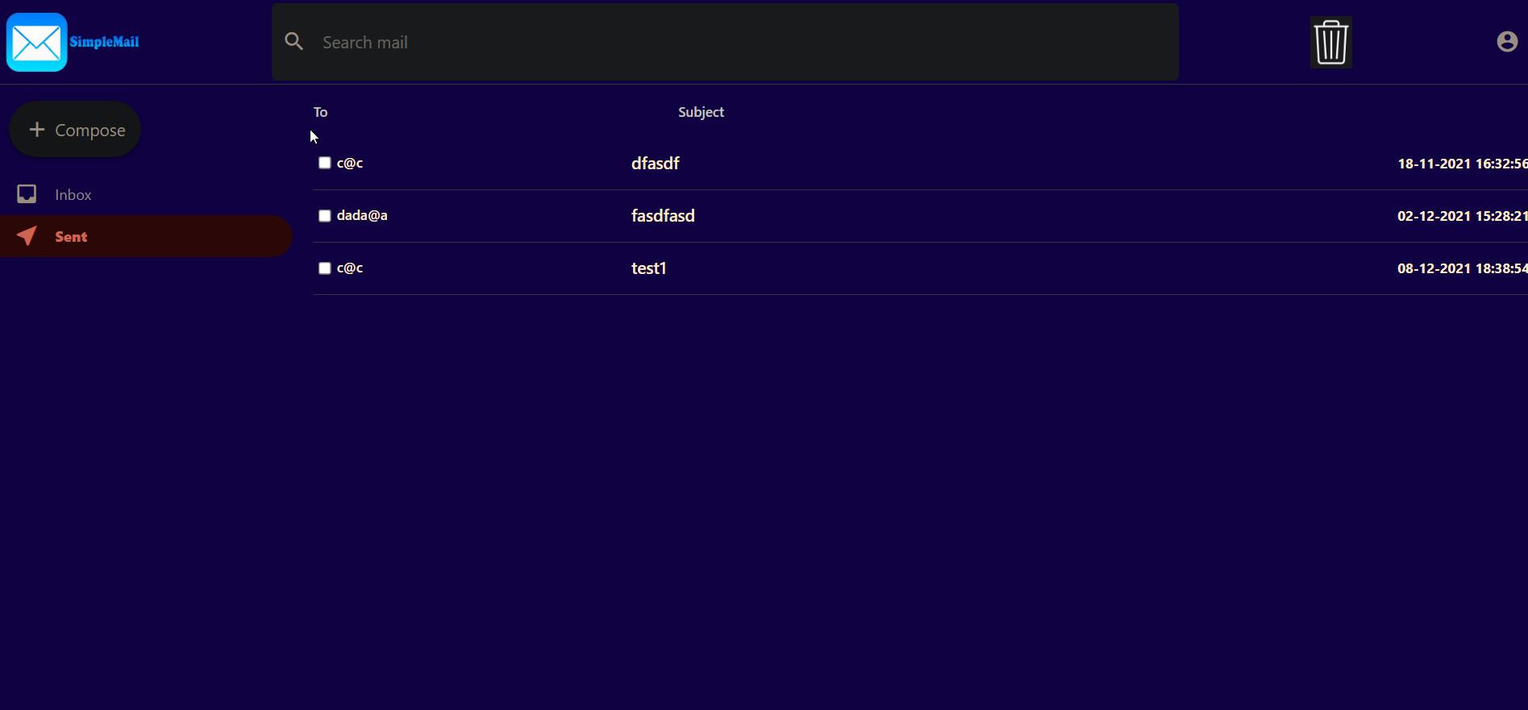
4. PROIECTAREA APLICAȚIEI
4.6. CAZURI DE TESTARE
User autentificat, afișarea paginii principale unde este oferit accesul către căsuțele de “inbox” și “trimise”.

Slide 16
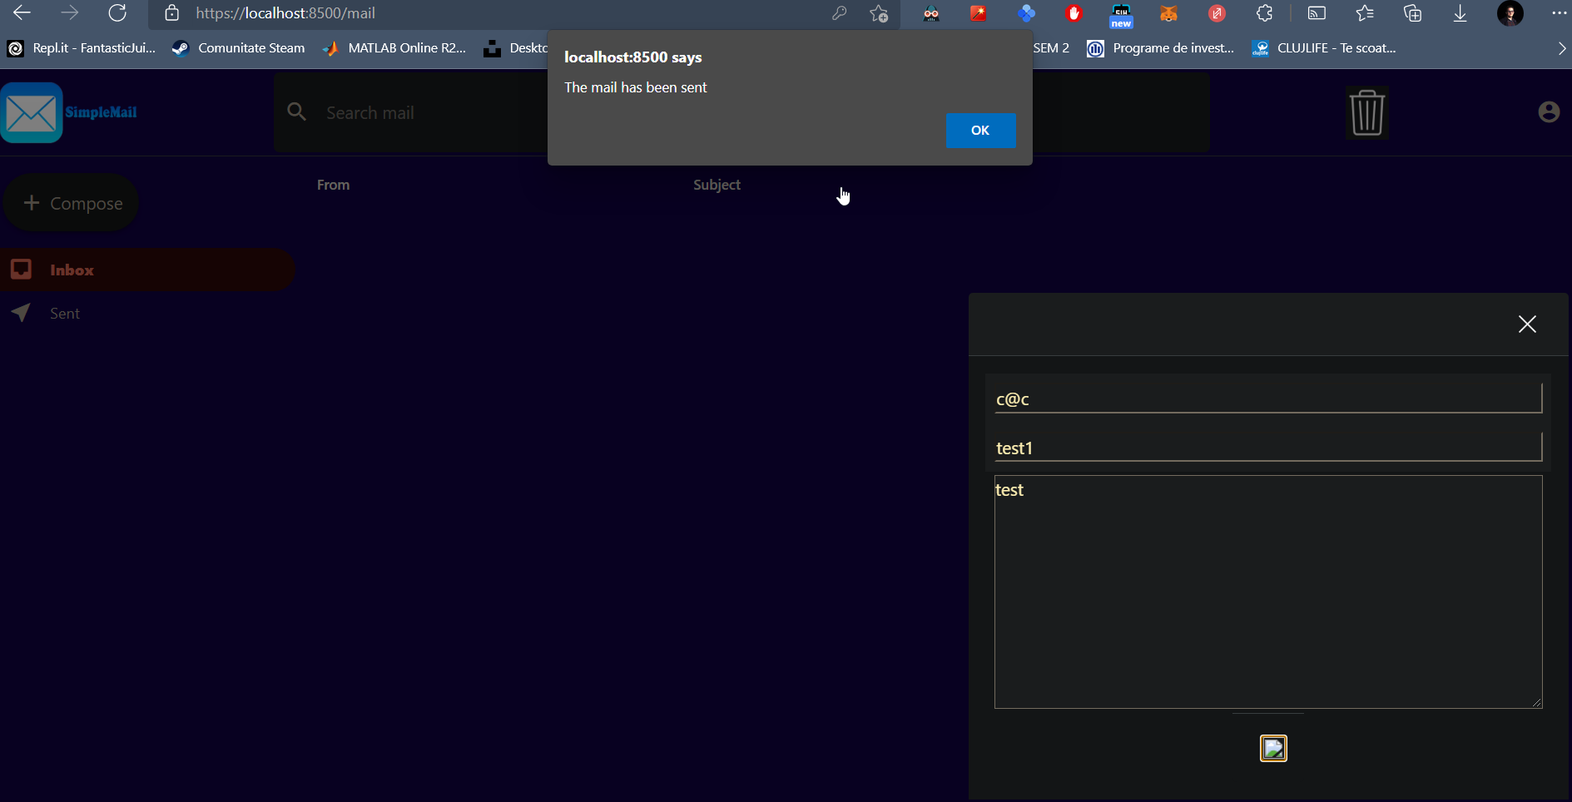
4. PROIECTAREA APLICAȚIEI
4.6. CAZURI DE TESTARE
Trimiterea unui e-mail cu succes.

Slide 17
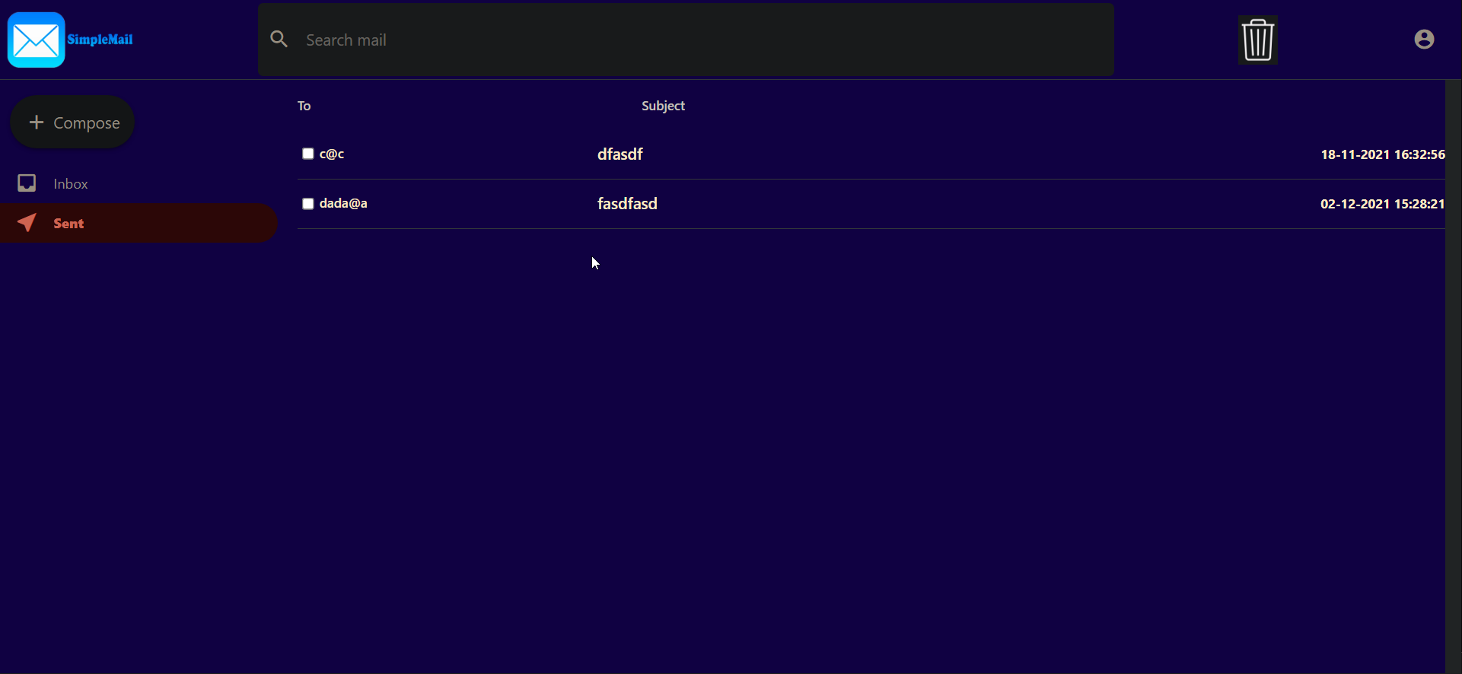
4. PROIECTAREA APLICAȚIEI
4.6. CAZURI DE TESTARE
Ștergerea e-mailului trimis anterior (test1). A fost selectat din checbox și apoi șters folosind butonul coșului de gunoi.

Slide 18
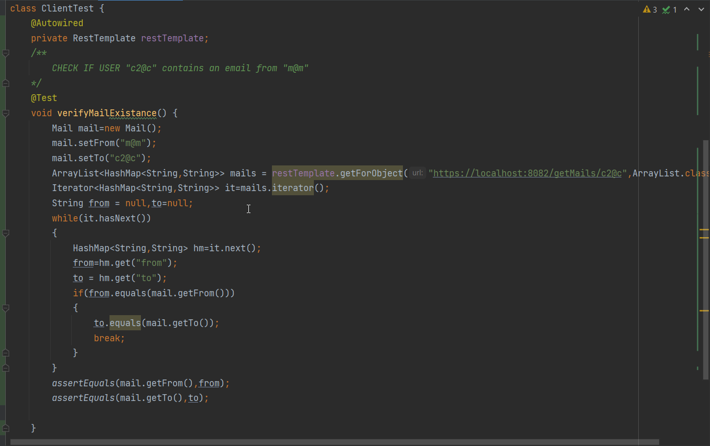
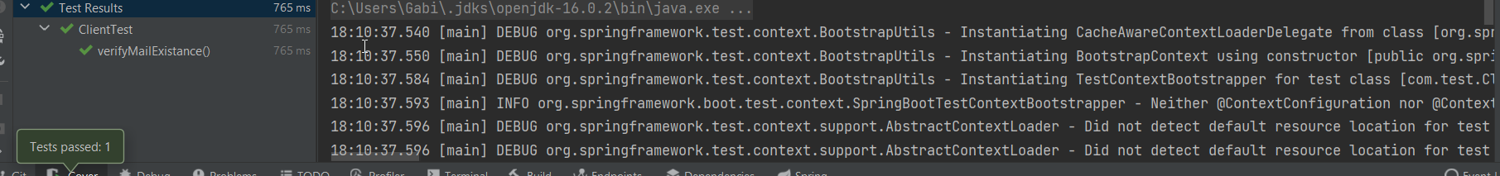
5. Junit testing
Am ales cazurile de testare ale aplicatiei folosind Junit. Se verifică existența unui email în cazul
Înregistrării unui nou user, returnarea unui utilizator din server, validarea autentificării și extragerea unui
e-mail din inbox.

Slide 19
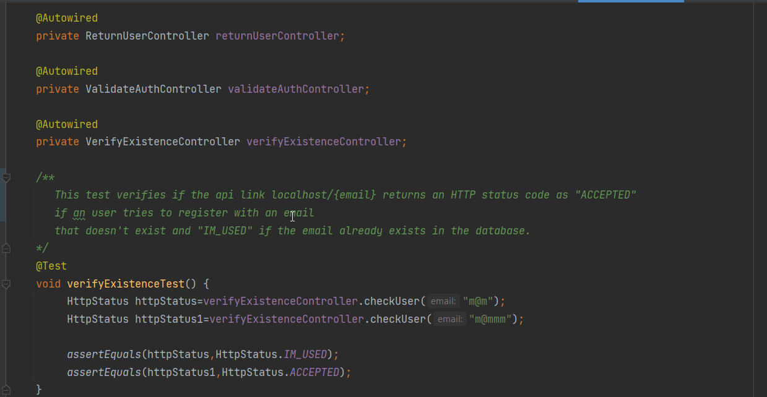
5. Junit testing

Slide 20
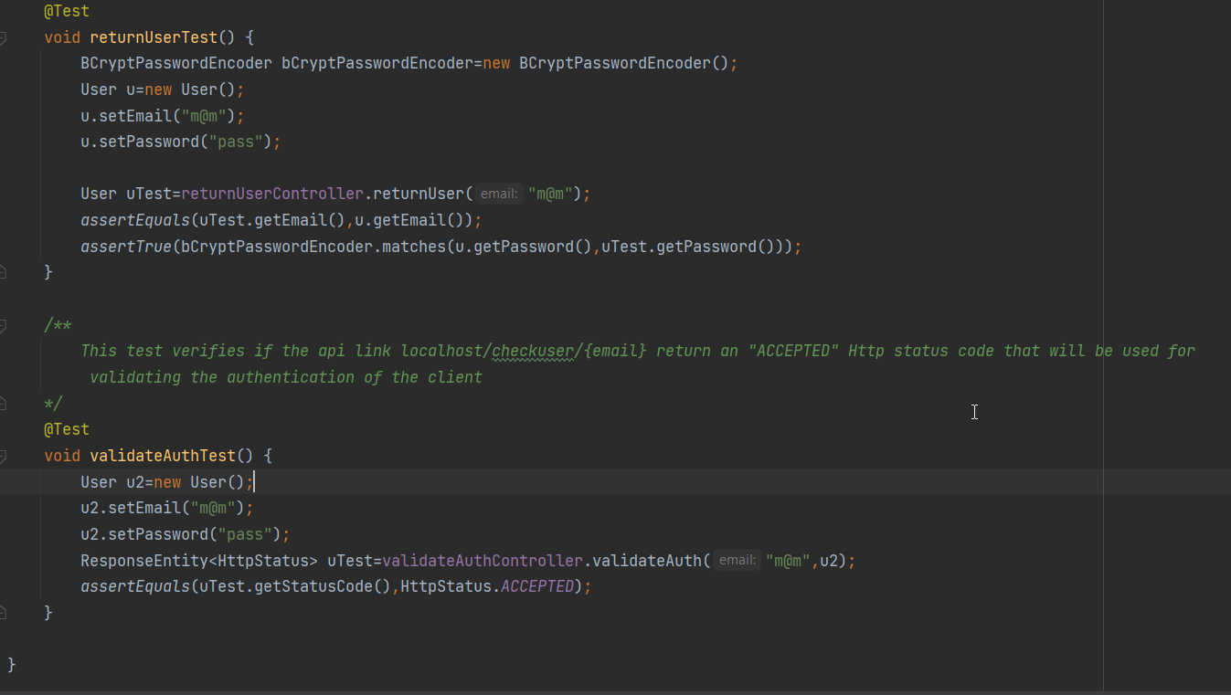
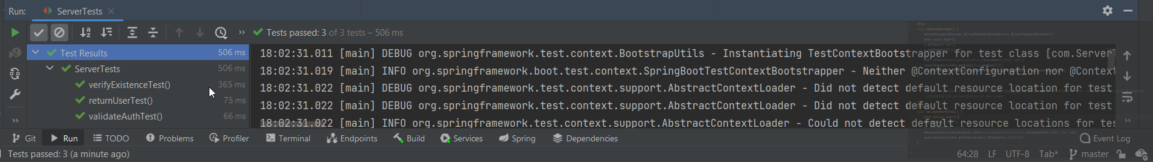
5. Junit testing

Slide 21
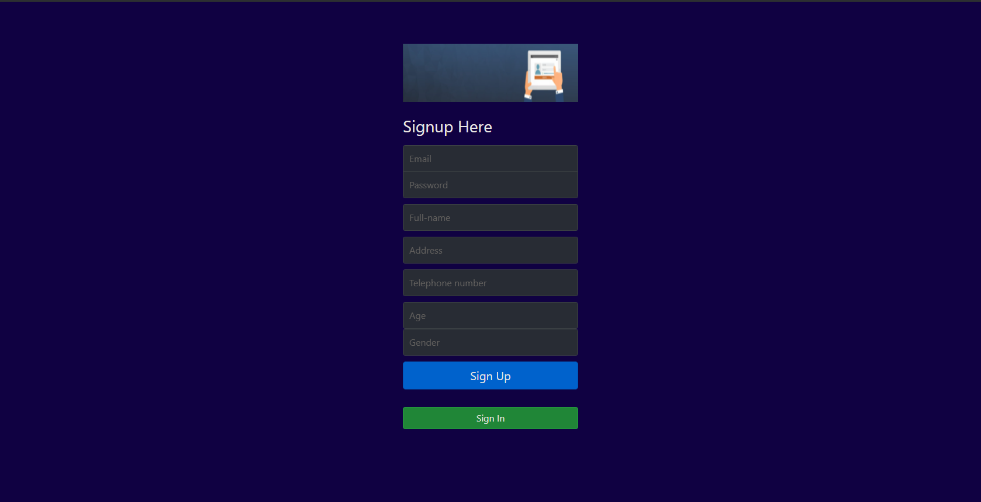
6. Manual de instalare si utilizare
6.1 inregistrarea unui cont

Slide 22
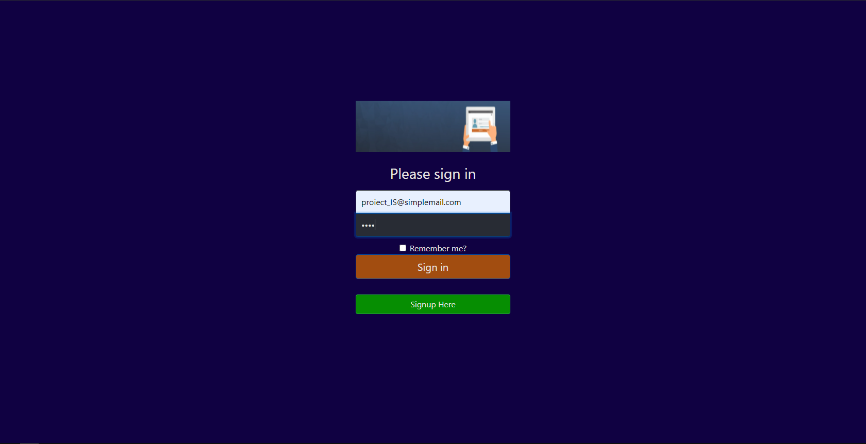
6. Manual de instalare si utilizare
6.2 AUTENTIFICARE

Slide 23
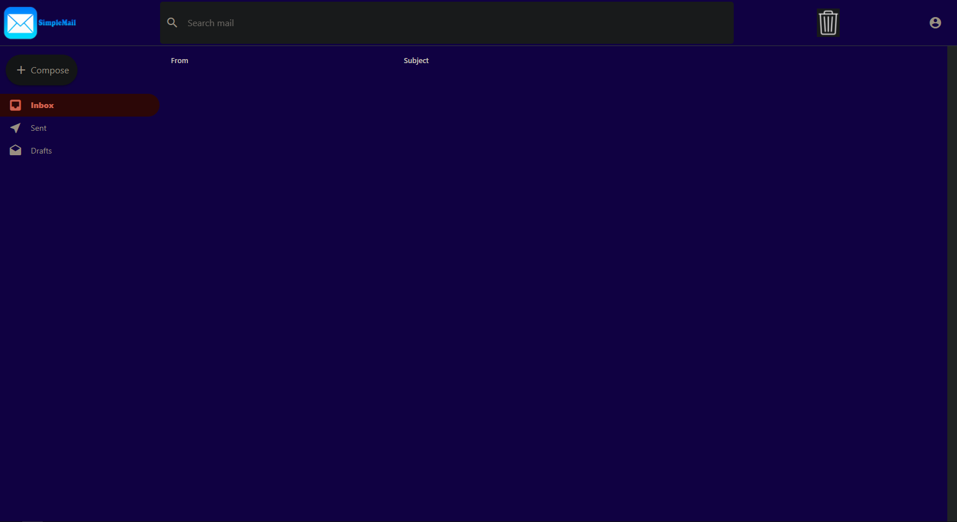
6. Manual de instalare si utilizare
6.3 pagina principala
Pagina principala din care utilizatorul isi poate vizualiza si compune mail-urile

Slide 24
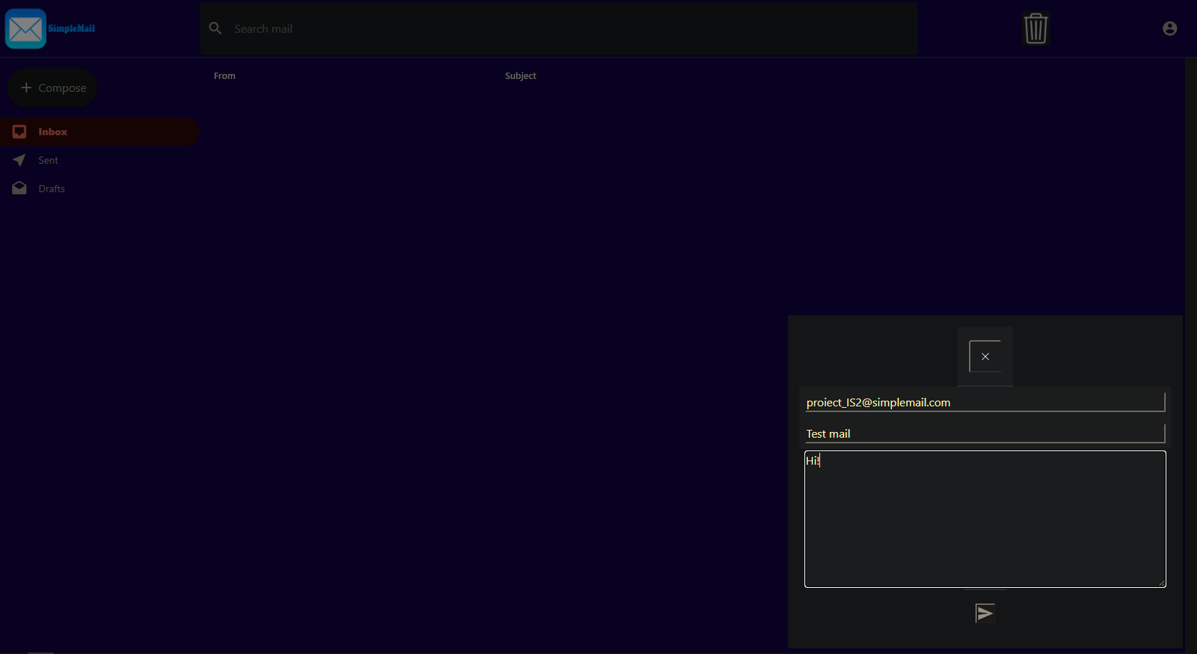
6. Manual de instalare si utilizare
6.4 Compunerea unui mail
Pentru compunerea unui email se apasa butonul “compose” care va deschide o fereastra pop-up in care se poate compune un mail

Slide 25
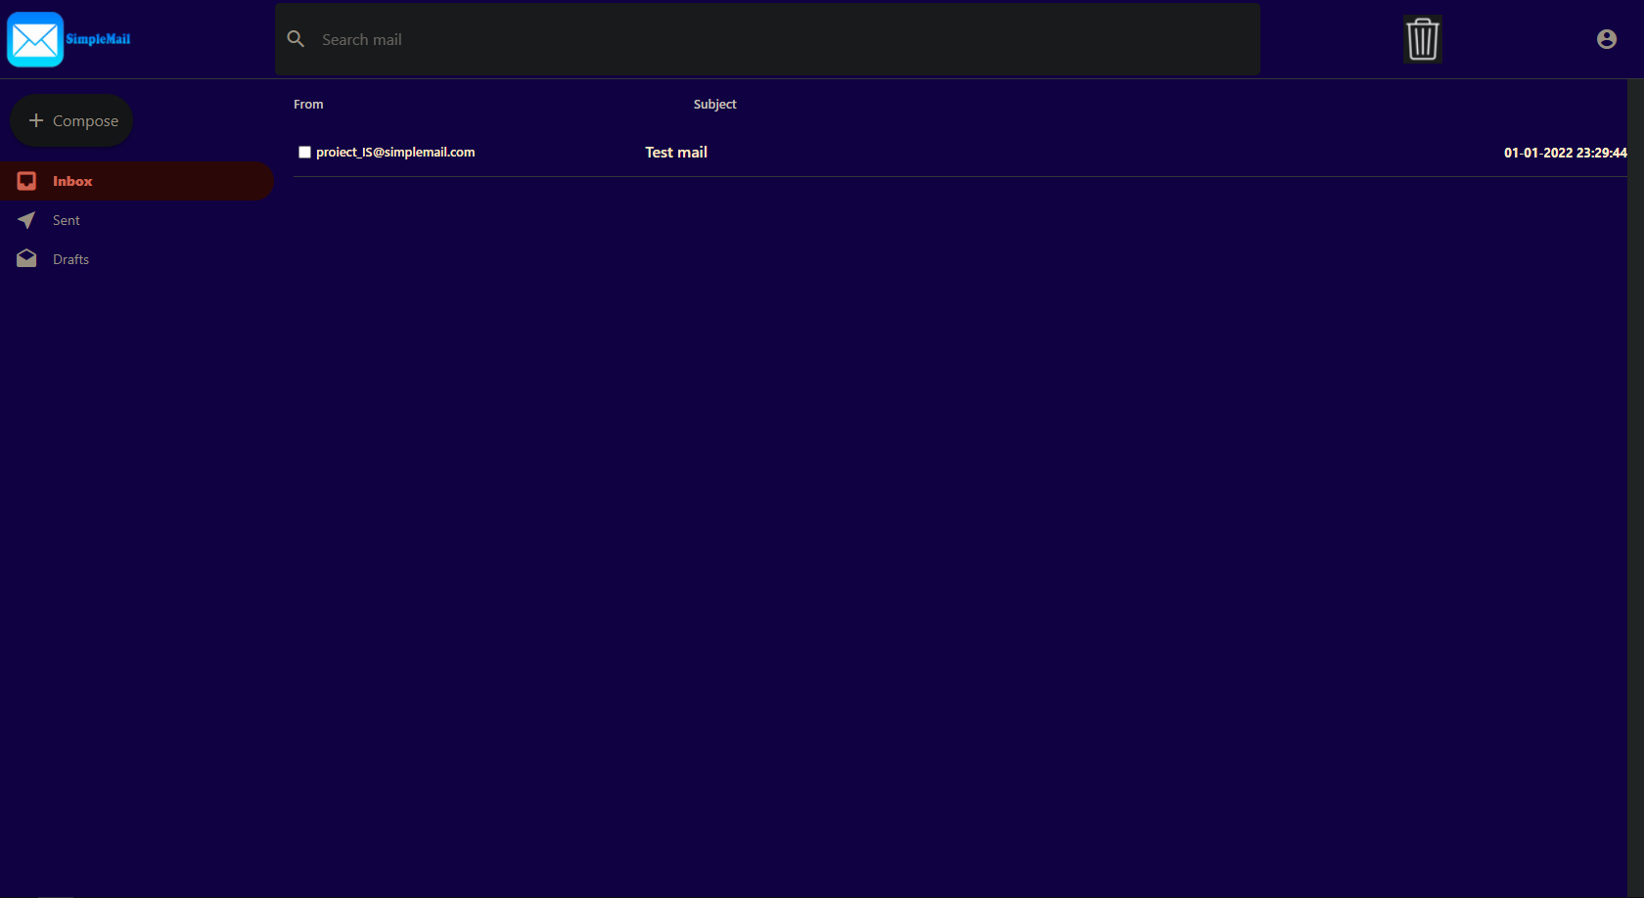
6. Manual de instalare si utilizare
6.5 Vizualizarea mailurilor Primite
Mailurile trimise pot fi vazute accesand categoria “Inbox”

Slide 26
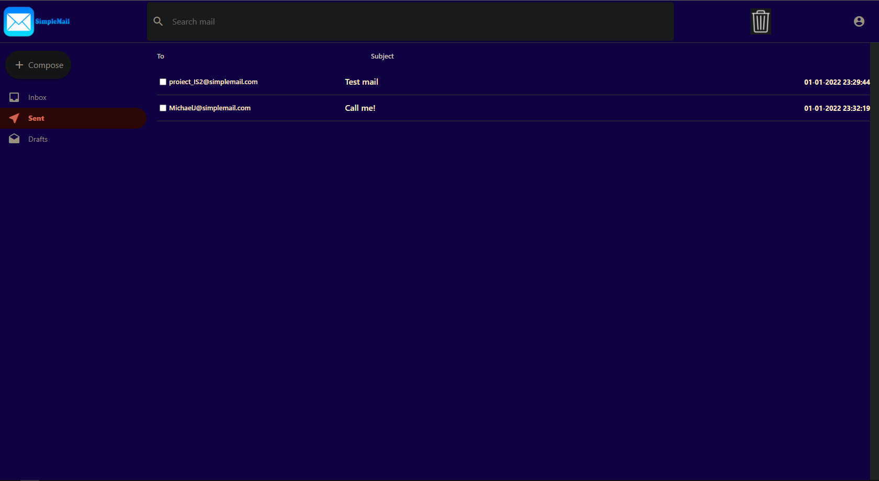
6. Manual de instalare si utilizare
6.6 Vizualizarea mailurilor trimise
Mailurile trimise pot fi vazute accesand categoria “Sent”

Slide 27
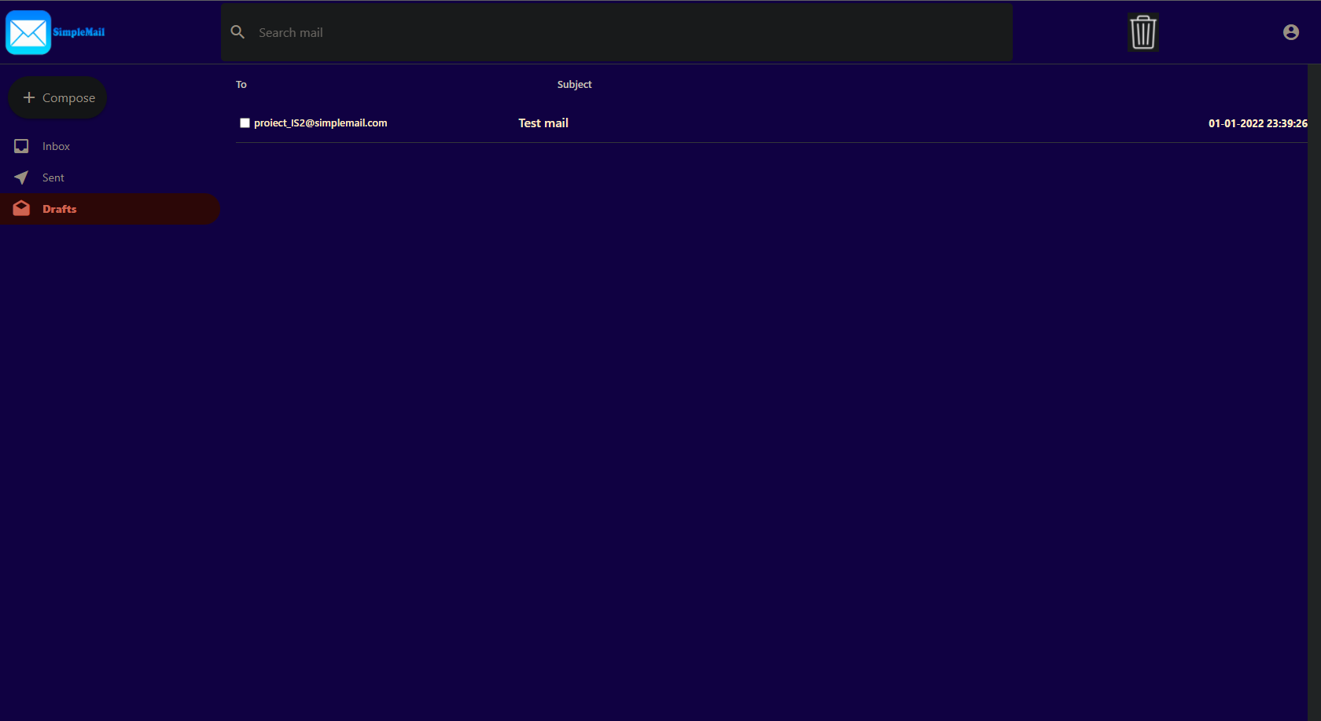
6. Manual de instalare si utilizare
6.7 Salvarea unui mail ca draft
Un mail inceput dar care nu a fost trimis se va salva in categoria drafts. Acesta poate fi editat si trimis ulterior

Slide 28

6. Manual de instalare si utilizare
6.8 Stergerea a unuia/mai multor mailuri
Se selecteaza mailuri care doresc sa fie sterse, iar apoi se apasa pe butonul de stergere

Slide 29
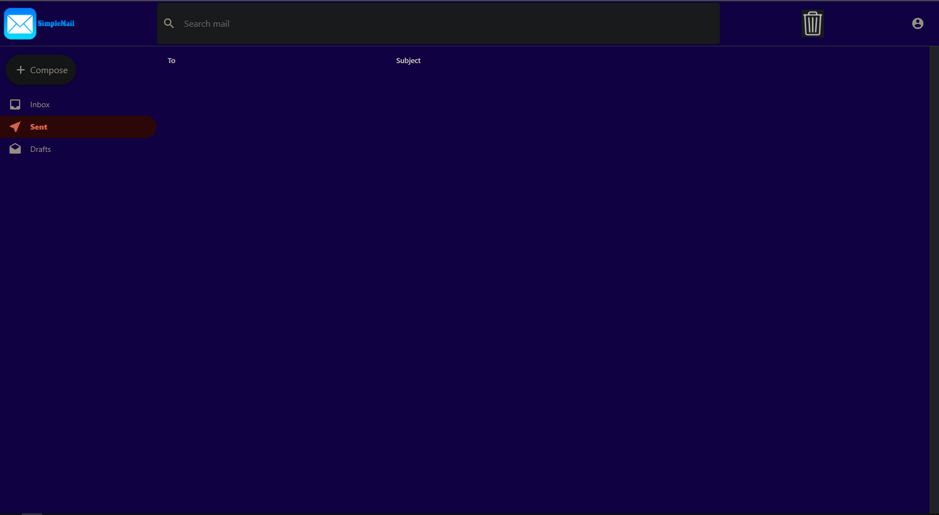
6. Manual de instalare si utilizare
6.8 Stergerea a unuia/mai multor mailuri
Se selecteaza mailuri care doresc sa fie sterse, iar apoi se apasa pe butonul de stergere

Slide 30
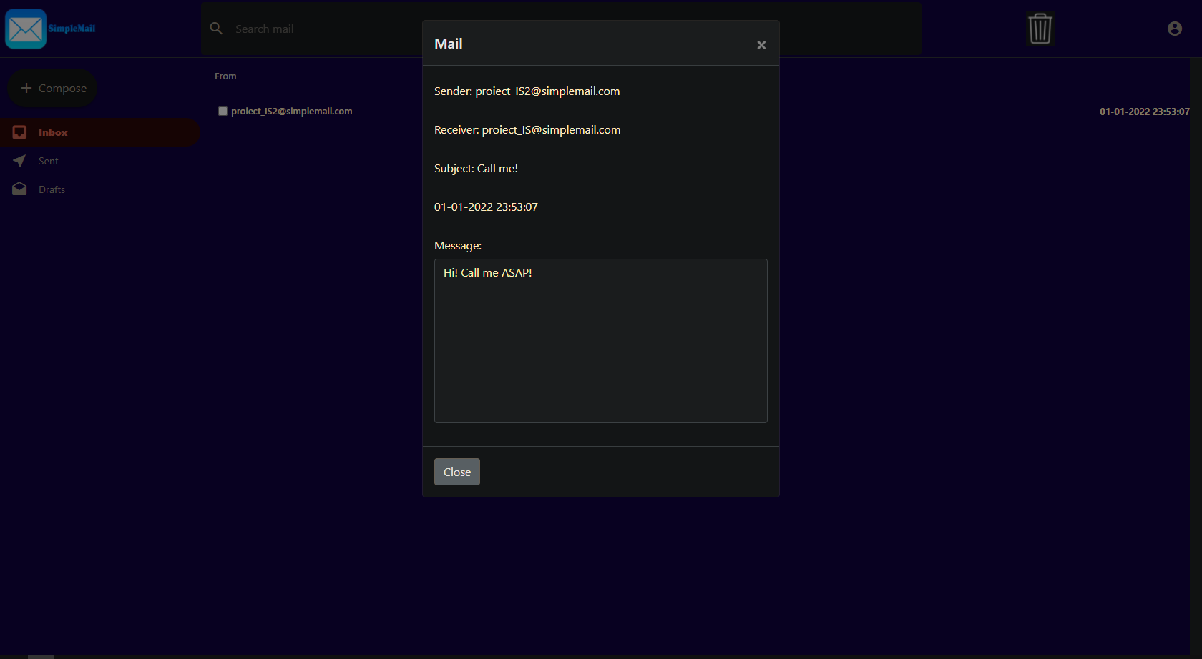
6. Manual de instalare si utilizare
6.9 Vizualizare intregului mail
Se selecteaza mailul din categoria “inbox” sau “sent” si va aparea o fereastra pop-up care contine toate detaliile mail-ului.

Slide 31
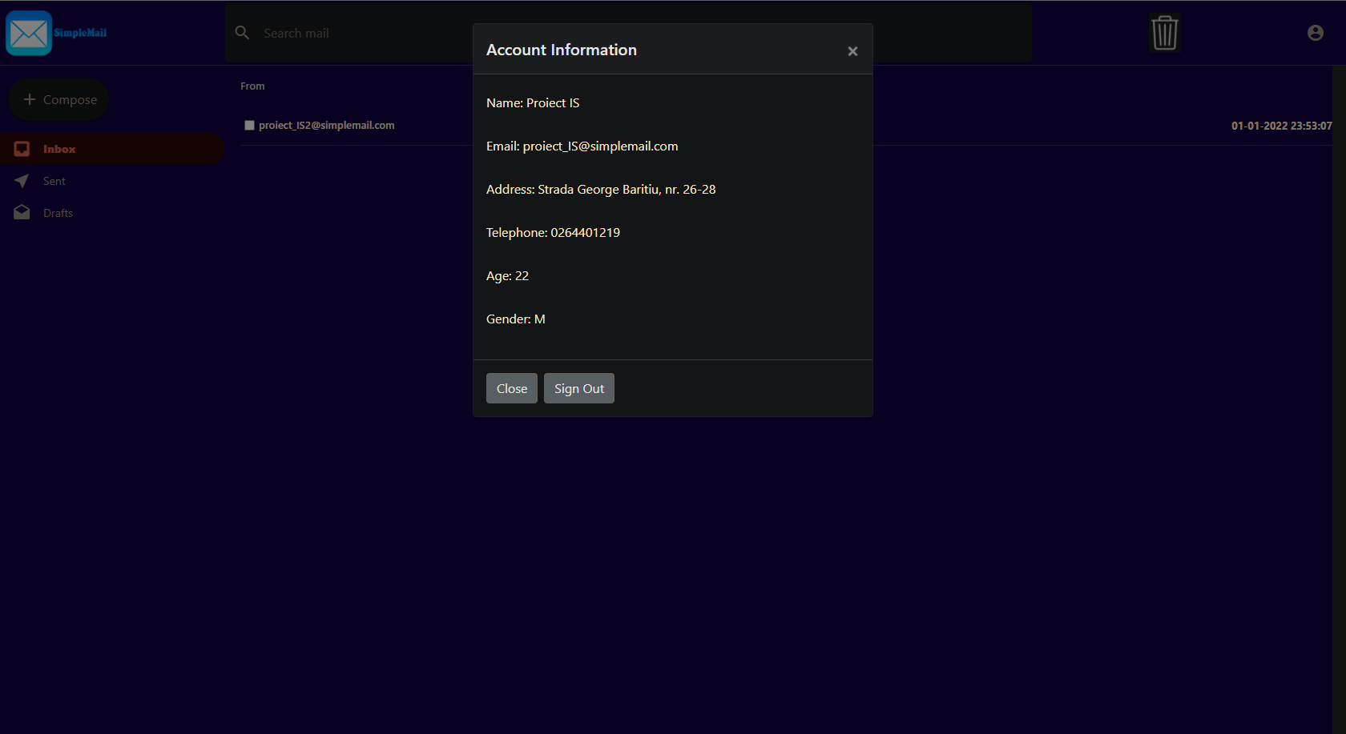
6. Manual de instalare si utilizare
6.10 Vizualizare datelor personale
Se apasa pe butonul din coltul dreapta sus “person” care va afisa datele utilizatorului.
Totodata, in acest meniu se afla si butonul “Sign Out” care va deloga utilizatorul

Slide 32
7.1 Dezvoltari ulterioare
Introducerea a mai multor categorii de mailuri
Adaugarea atasamentelor la un email
Posibilitatea de a schimba fontul la compunerea unui email
Trimiterea programata a unui email
Adaugare functie CC

Slide 33
7.2 Concluzii
In urma dezvoltarii acestei aplicatii web, am invatat cum sa lucram cu framework-ul Java Spring atat pe partea de back-end de la crearea end-point-urilor si a serviciilor asociate cu bazele de date pana la crearea unor certificate SSL pentru a putea folosi protocolul https, cat si pe partea de front-end de la formarea unor template-uri cu ajutorul Thymeleaf pana la manipularea elementelor din pagina web cu javascript.

Slide 34
8. Bibliografie
https://www.thymeleaf.org/documentation.html
https://docs.spring.io/spring-boot/docs/current/reference/htmlsingle/
https://spring.io/guides/gs/rest-service-cors/
https://www.baeldung.com/spring-boot-https-self-signed-certificate
https://www.baeldung.com/spring-security-registration-password-encoding-bcrypt
https://www.mongodb.com/compatibility/spring-boot
https://www.w3schools.com/js/default.asp
https://www.w3schools.com/jquery/default.asp
https://getbootstrap.com/docs/4.0/components/modal/

